Slide 1
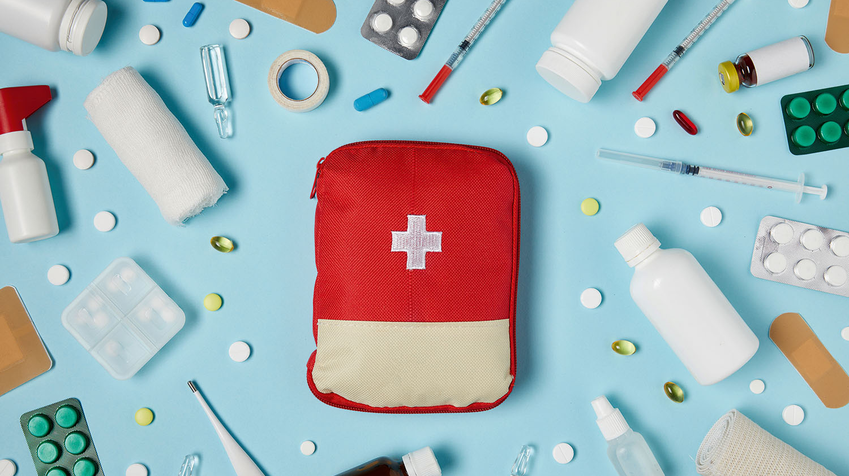

8. Terveystaitoja
s. 108–122

Slide 2
Pariporina
Milloin olit viimeksi sairas, esimerkiksi flunssainen?
Miten hoidit kyseistä sairautta tai vaivaa?
Tarvitsitko lääkärin apua? Jos et, niin mistä tiesit että ei tarvitse mennä lääkäriin?
Jos kyllä, niin mistä tiesit
a. että on mentävä lääkäriin
b. kehen tai mihin ottaa yhteyttä päästäksesi lääkäriin
c. missä lääkäri ottaa vastaan?
Onko puhelimessasi 112 sovellus?
Notes:
Teeman käsittelyn voi aloittaa pariporinalla. On kuitenkin hyvä muistaa, että jos opiskelijat eivät halua kertoa toisilleen tai opettajalle terveysasioitaan, niitä ei ole mikään pakko kertoa. Silloin voi keskustella yleisellä tasolla siitä, kuinka usein lukiolaiset keskimäärin ovat sairaita ja miten lukiolaisten yleisimpiä sairauksia hoidetaan.

Slide 3
Tavoitteet
osata kertoa, miten keskeiset itsehoitotaidot tukevat terveyttä
osata tunnistaa tilanteet, joissa omahoitoa tarvitaan
tietää lääkkeiden käytön keskeiset periaatteet
osata arvioida itse- ja omahoidon merkitystä terveydelle
Notes:
Työskentelyidea: Opiskelija voi esimerkiksi tuntityöskentelynä tai läksynä täydentää näihin tavoitteisiin keskeiset sisällöt. Tätä varten on digikirjassa digitehtävä, johon täydentämisen voi tehdä.

Slide 4

Lääkekaappi
sijoitettava lasten ulottumattomiin tai oltava lukollinen
ei kosteisiin tiloihin
kaapin sisältö tarkistettava säännöllisesti
lääkkeet säilytettävä alkuperäisissä pakkauksissaan
vanhentuneet lääkkeet palautettava apteekkiin tai hävitettävä ohjeen mukaan
Notes:
Virittäydytään tunnin aiheeseen pohdintakysymysten avulla ja herätellään opiskelijoiden tietorakenteita keskustelemalla.

Slide 5
Lääkekaapin esimerkkisisältö
särky- ja kuumelääkettä: omat valmisteet aikuisille ja lapsille
hydrokortisonivoide
antihistamiinilääke
lääkehiilitabletteja
kyypakkaus
flunssalääke
ripulilääke
kuumemittari
haavateippiä, laastareita
sidetarpeita, rasvataitoksia
urheilijan teippiä
haavanpuhdistusaine
punkkipihdit
on hyvä pitää näkyvällä paikalla myös Terveysneuvonta 116117 ja hätänumero 112
Notes:
Lääkekaapin sisältö
Liikkeellelähdöksi teemaan voidaan vaihtoehtoisesti tarkastella lääkekaapin sisältöä ja sijaintia kodissa.

Slide 6
Ryhmätyöskentely itsehoidosta
Vaihe 1:
Lue oma aihealueesi oppikirjasta:
kipu ja kuume
päänsärky
suun terveydestä huolehtiminen
Tee tekstistä lyhyt tiivistelmä ja poimi keskeiset käsitteet.
Notes:
Yhteistoiminnallinen ryhmätyö
Aiheet kuume ja kipu, päänsärky ja lääkkeistä apua työstetään yhteistoiminnallisen ryhmätyön avulla.
Ryhmä jaetaan kolmeen osaan siten, että jokainen saa yhden lapun. Kolmasosassa lappuja lukee ”hoe: mikähän mulla on, mikähän mulla on”, kolmasosassa ”pitele päätäsi ja voivottele” ja kolmasosassa ”laita pantomiimina lääkkeitä suuhun”. Opiskelijat liikkuvat luokassa, toimivat lapussa annetun ohjeen mukaisesti, tunnistavat ja löytävät oman ryhmänsä.
Ryhmät lukevat oman tekstialueensa, tiivistävät keskeiset asiat muutamaan lauseeseen ja poimivat keskeiset käsitteet.

Slide 7
Ryhmätyöskentely itsehoidosta
Vaihe 2:
Oma ”kotiryhmä” eli saman aihealueen opiskelijat kokoontuu hetkeksi yhteen kertomaan omat tiivistelmänsä.
Jokainen voi halutessaan täydentää omaansa muiden ehdotusten mukaisesti.
Notes:
Oma ”kotiryhmä” eli saman aihealueen opiskelijat kokoontuvat hetkeksi yhteen kertomaan omat tiivistelmänsä. Jokainen voi halutessaan täydentää omaansa muiden ehdotusten mukaisesti.

Slide 8
Ryhmätyöskentely itsehoidosta
Vaihe 3:
Jakaudutaan uudestaan ryhmiin siten, että joka ryhmässä on ainakin yksi kunkin aihealueen edustaja.
Jokainen kertoo muulle ryhmälle vuorotellen oman aiheensa tiivistelmän.
Muut kysyvät tai kommentoivat.
Notes:
Jakaudutaan uudestaan ryhmiin siten, että joka ryhmässä on ainakin yksi kunkin aihealueen edustaja. Opiskelijat kertovat toisilleen oman aiheensa tiivistelmän. Muut saavat kysyä tai kommentoida. Lopuksi voidaan koota yhteiset muistiinpanot opiskelijoiden tiivistelmien pohjalta.

Slide 9
Parityöskentely lääkkeiden käytöstä
Lue oppikirjasta teksti ”Lääkkeistä apua”.
A tekee tekstistä noin 150 sanan tiivistelmän.
B tekee tekstistä käsitekartan.
Esitä oma työsi parillesi.
Verratkaa, onko molemmilla samat keskeiset asiat.
Täydennä tarvittaessa oma työsi parin työn pohjalta.
Arvioikaa, olivatko työskentelytavat yhtä hyviä tekstin työstöön, perustelkaa näkemyksenne.
Notes:
Itsehoitoon ja lääkkeiden käyttöön parityöskentely
Tämä työskentely kehittää ja antaa lukio-opiskelijalle harjoitusta oppimistekniikoihin.
Jokainen lukee tekstin oppikirjasta.
Parityöskentely: A tekee tekstistä noin 150 sanan tiivistelmän, B tekee tekstistä käsitekartan. Oma työ esitellään parille. Verrataan, ovatko molemmilla samat keskeiset asiat.
Täydennetään tarvittaessa oma työ parin työn pohjalta.
Arvioidaan, olivatko työskentelytavat yhtä hyviä tekstin työstöön, näkemykset perustellaan.

Slide 10
Ennaltaehkäisevä itsehoito
Mitkä elintavat ja terveystaidot tukevat sairauksia ehkäisevää itsehoitoa?
oma terveysosaaminen
suositusten mukainen terveysliikunta
suositusten mukainen ravitsemus
itsetuntemus oman kehon ja mielen terveydestä
hyvä hygienia
riskikäyttäytymisen välttäminen
rokotukset
tarkoituksenmukainen lääkkeiden ja terveyspalvelujen käyttö
Notes:
Keskustelun ja opettajan opetuspuheen tueksi.

Slide 11
Itsehoito ja omahoito
Itsehoito
sairauksien ennaltaehkäisyä tai niiden hoitamista kotikonstein
tarvittaessa apuna ohjeiden mukaisesti käytetyt itsehoitolääkkeet, joita saa apteekista ilman reseptiä
on tärkeää tunnistaa tavallisimpien sairauksien oireet ja tietää niiden hoito
on myös tärkeää ymmärtää, milloin on syytä ottaa yhteys terveydenhuollon ammattilaisiin
Omahoito
pitkäaikaissairauden tai toipilaan kotihoito
tarvittaessa lääkärin määräämä lääkehoito
tarvittaessa terveydenhuollon ammattilaiset seuranta tai neuvonta
Notes:
Pohdintatehtävä rytmittämään oppimista.

Slide 12
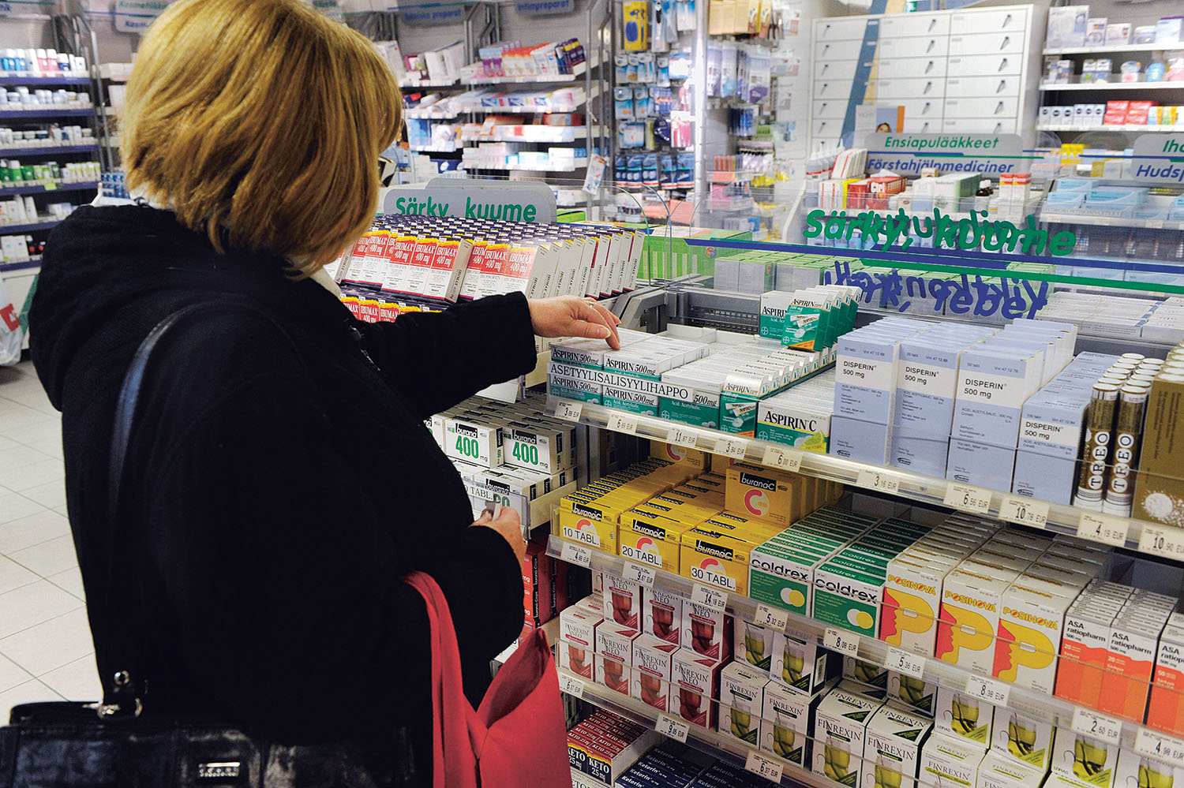

Itsehoitolääkkeet
apteekista ilman reseptiä
tukevat muuta itsehoitoa
selkeät ja lievät sairaudet
vain tilapäiskäyttöön
käyttö saattaa peittää vakavamman sairauden
oireet ja viivästyttää lääkäriin menoa
pitkäaikaisesta käytöstä saattaa aiheutua haittoja
noudatettava pakkauksen ohjeita

Slide 13
Reseptilääkkeet
apteekista reseptillä
sairaus vaatii lääkärin diagnoosin
ääkkeen annostus määritellään yksilöllisesti
hoito saattaa vaatia seurantaa
haittavaikutusten tarkkaileminen, tarvittaessa yhteys lääkäriin
yhtä aikaa käytetyillä lääkkeillä voi olla haitallinen yhteisvaikutuksen riski

Slide 14
Lääkkeen virheellinen käyttö
käyttö suurempina annoksina tai useammin kuin on tarkoitettu
käyttö liian pieninä annoksina tai liian harvoin
käyttö aiheetta
väärän lääkkeen käyttö
väärin annetun lääkkeen käyttö
väärinkäyttö esimerkiksi päihtymistarkoituksessa

Slide 15
Teknologia itse- ja omahoidon työkaluna
monia erilaisia teknisiä sovelluksia on muun muassa:
itse- ja omahoidon tueksi
ikäihmisten tueksi
osana terveydenhuoltoa
terveysneuvonnan työkaluina
sähköisenä terveysarkistona
oman terveyden seuraamiseen
biohakkerointiin

Slide 16
Keskeistä: Terveystaitoja
Itsehoito: määritelmä ja käyttötilanteet
Omahoito: määritelmä ja käyttötilanteet
Kivun ja kuumeen merkitys, oireet ja hoito
Päänsäryn syyt, oireet ja hoito
Suun terveyden hoito ja hoidon laiminlyönnin riskit
Lääkkeiden oikea ja tarkoituksenmukainen käyttö
Luontaislääkkeiden ero teollisiin lääkkeisiin, käytön mahdolliset riskit
Notes:
Työskentelyidea: Tässä oppitunnin aiheen tavoitteet toisella tavalla muotoiltuna. Tätä diaa voi käyttää oppitunnin loppukoontina, läksyn runkona tai muistiinpanotiivistelmänä. Idea siis on, että opiskelijat itsenäisesti kokoavat tai kertaavat jokaisen kohdan alle siihen liittyvät ydinsisällöt. Kun tekstiä työstää näin itse, se jää paremmin mieleen.

Slide 17
Haastattelutehtävä
Haastattele isovanhempaasi tai jotakuta muuta tuttua vanhusta.
Pyydä häntä kertomaan, millaisia sairauksia hän on lapsena ja nuorena sairastanut. Miten ja missä kyseisiä sairauksia hoidettiin?
Pyydä häntä myös muistelemaan, millaisia sairauksia hänen lapsuusaikanaan sairastivat aikuiset ja vanhukset? Miten ja missä kyseisiä sairauksia hoidettiin?
Kysy vielä, milloin hän eli lapsuuttaan ja nuoruuttaan.
Notes:
Haastattelutehtävä, jonka käsittelyllä voi aloittaa seuraavan oppitunnin Sosiaali- ja terveyspalvelut
terveyden tukena. Samalla tulee mikrohistoriallista tietoa liittyen sekä tarttuviin että tarttumattomiin tauteihin.

Slide 18
Ensiapu
Ensiapu ei sisälly suoraan TE3-moduulin sisältöihin.
Se on kuitenkin merkittävä terveysosaamisen alue.
Oppikirjassa on henkeä pelastavan ensiavun perusteet lisätekstinä.
Mikäli kurssilla on aikaa tai koulussa on teemapäivä tai vastaava, oheisia materiaaleja voi hyödyntää.

Slide 19
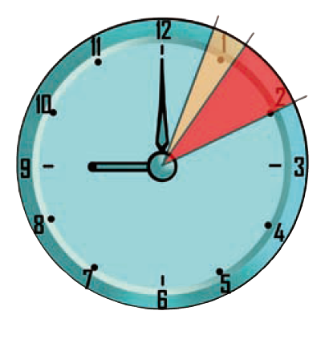
Ensiapu – hengenpelastava taito
Jos sydän pysähtyy,
4–6 minuutin kuluttua aivojen vauriot mahdollisia
6–10 minuutin kuluttua aivojen vauriot todennäköisiä
yli 10 minuutin kuluttua pysyvä aivovamma.

Slide 20
Ensiapu
Onnettomuuksia pyritään estämään erilaisilla säännöillä ja määräyksillä.
Turvallisuusriskit on huomioitava ja tarvittaessa pyrittävä poistamaan.
Auttamisvelvollisuudesta on säädetty laissa.
Jokaisen on autettava kykyjensä mukaan.
Ensiaputaitojen hankkiminen ja ylläpitäminen on tärkeä kansalaistaito.

Slide 21
Tieliikennelaki
Onnettomuuteen osallisen auttamisvelvollisuus: Onnettomuustilanteessa jokainen on velvollinen avustamaan kykynsä mukaan. § 58
Yleinen auttamisvelvollisuus: Jokainen ajoneuvonkuljettaja on velvollinen kuljettamaan liikenneonnettomuuden uhrin hoitoon tai hänen on avustettava kuljetuksen järjestämisessä. § 57

Slide 22
Pelastustoimilaki
Jokaisen toimintavelvollisuus: Jokainen joka huomaa tulipalon tai onnettomuuden tapahtuneen tai uhkaavan, eikä voi sammuttaa paloa tai torjua vaaraa, on velvollinen viipymättä ilmoittamaan vaarassa oleville, tekemään hätäilmoituksen ja ryhtymään pelastustoimiin kykynsä mukaan. §30
Velvollisuus osallistua pelastustoimintaan: Jokainen työkykyinen henkilö on velvollinen auttamaan palo- tai onnettomuustilanteessa. Tästä voi kieltäytyä vai pätevästä syystä. Pelastustoimintaan määrätty ei saa lähteä paikalta, ennen kuin pelastustoiminnan johtaja on antanut luvan. §48

Slide 23
Poliisilaki
Avustamisvelvollisuus: Jokainen terve 18–54-vuotias on velvollinen avustamaan poliisia hengenvaarassa olevan kadonneen etsimisessä, ihmishengen pelastamisessa, loukkaantuneen auttamisessa sekä huomattavan omaisuusvahingon tai ympäristöuhan torjumisessa. Tarvittaessa poliisin käyttöön on annettava korvausta vastaan kohtuullinen määrä elintarvikkeita, viestintävälineitä, kuljetus- ja työvälineitä sekä muita tarvittavia laitteita ja aineita. § 45

Slide 24
Rikoslaki
Avuttomaan tilaan saatetusta henkilöstä on huolehdittava. RL 21 luku 14 §
Hengenvaarassa tai vakavassa terveyden vaarassa olevaa on autettava ja hankittava apua edellyttäen kohtuudella mahdollisuutensa ja tilanteen luonne huomioon ottaen. 15 §
Velvollisuus pysäyttää ja kykynsä mukaan avustaa vahingoittuneita liikenneonnettomuudessa. RL 23 luku 11 §
Em. kohdissa on määritelty rangaistuksia, mikäli huolehtimisvelvollisuutta ei noudateta ja henkilön katsotaan syyllistyvät heitteillejättämiseen.

Slide 25
Auttamisen ketju
TILANNEARVIO
HÄTÄILMOITUS
PELASTAMINEN JA ENSIAPUTOIMET
AMMATTIAUTTAJIEN ENSIHOITO
SAIRAANKULJETUS
JATKOHOITO

Slide 26

Toiminta onnettomuustilanteessa
Arvioi tilanne: mitä on tapahtunut, millaista apua tarvitaan.
Pysy itse mahdollisimman rauhallisena.
Tee hätäilmoitus numeroon 112.
Estä lisäonnettomuudet. Varoita muita
Anna ensiapua taitojesi mukaan.
Tarkkaile ja rauhoita loukkaantunutta odottaessanne ammattiapua.
Välitä tapahtumatiedot ammattiauttajille.

Slide 27
Hätäensiapu
henkeä pelastavaa ensiapua, joka aloitetaan heti tapahtumapaikalla
pelastetaan potilaan henki
estetään tilan paheneminen
kutsutaan ammattiapu paikalle
kysymys on minuuteista, vakavasti loukkaantunut tai äkillisesti sairastunut tarvitsee apua nopeasti

Slide 28
Henkinen ensiapu
Onnettomuustilanteessa ihmiset ovat usein järkyttyneitä.
Auttajana:
Käyttäydy rauhallisesti
Puhu loukkaantuneelle: kerro oma nimesi, kerro että apua on kutsuttu jne.
kuuntele häntä
Älä jätä yksin. Jos poistut hetkeksi kauemmaksi, kerro että palaat.
Kosketa: taputa olkapäälle, silitä päätä, ota kädestä
Kerro, mitä on tapahtunut ja miten tilanne etenee
Pidä uteliaat loitolla. Käske määrätietoisesti.

Slide 29
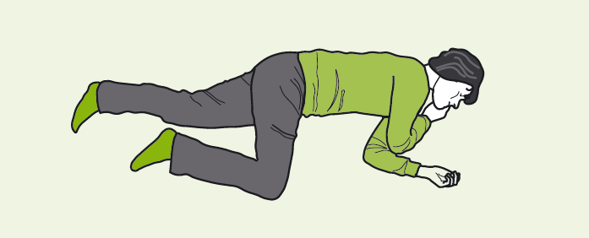
Tajuttomuus
Henkilö on tajuton, jos hän hengittää mutta ei herää ravisteltaessa tai puhuteltaessa.
Tukehtumisvaara, koska nielun lihakset veltostuvat ja kieli saattaa painua nieluun.
Tukehtumisvaara suurin, jos tajuton makaa selällään tai pää on eteenpäin kumarassa.
Pään taivuttaminen taakse avaa nielun, jolloin hengitys pääsee kulkemaan.
Tajuton käännetään kylkiasentoon.

Slide 30
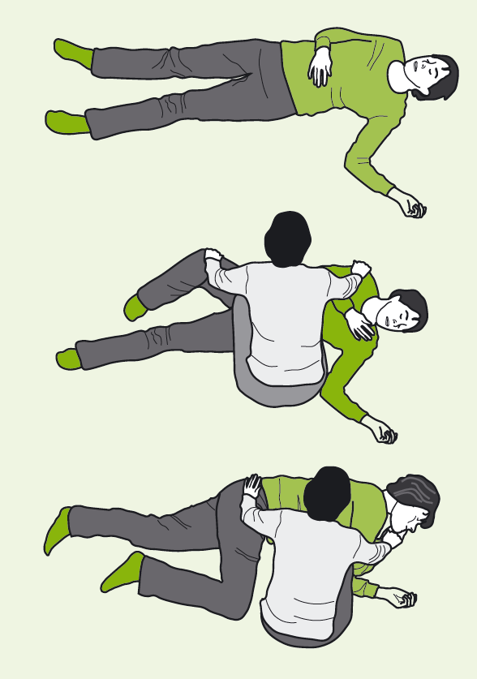
Kylkiasentoon kääntäminen
Nosta itsesi puoleinen käsi yläviistoon ”tervehtimään” ja toinen käsi rinnan päälle.
Nosta takimmainen jalka koukkuun. Vedä lahkeesta tai ota reippaasti kiinni polven takaa. Vedä henkilö kyljelleen.

Slide 31
Kylkiasentoon kääntäminen
Aseta päällimmäinen käsi posken alle tukemaan päätä niin, että hengitystiet pysyvät auki. Käännä päällimmäinen jalka suoraan kulmaan.
Odota ja tarkkaile henkilön tilaa, kunnes ammattihenkilö ottaa vastuun.

Slide 32
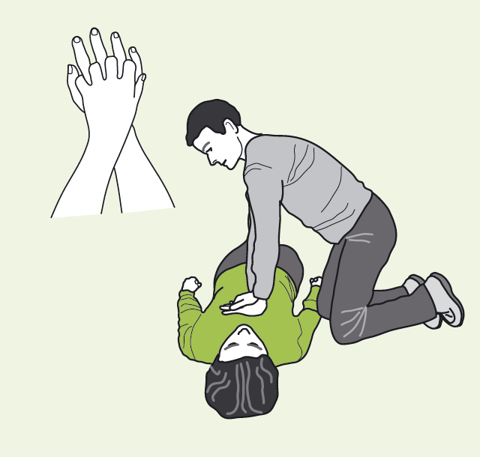
Aikuisen peruselvytys
Aseta kämmenet päällekkäin rintalastan alaosan päälle.
Pidä käsivarret suorina ja painele 30 kertaa mäntämäisellä liikkeellä, jolloin ylös ja alas -liike on samansuuruinen. Liike ei ole rynkyttävä. Painelunopeus on 100 kertaa minuutissa, laske painelut ääneen. Rintakehän tulee painua melko paljon, noin 5 cm. Paineluelvytyksen tarkoitus on keinotekoisesti ylläpitää veren virtausta elimistössä.

Slide 33
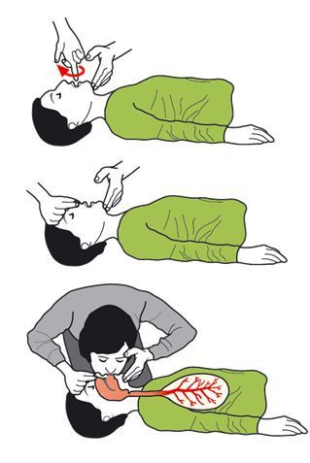
Aikuisen puhalluselvytys
Poista suusta mahdolliset vierasesineet tai eritteet.
Kohota leukaa ja taivuta päätä taaksepäin.

Slide 34
Aikuisen puhalluselvytys
Sulje sieraimet peukalolla ja etusormella. Paina huulesi tiiviisti henkilön suulle ja puhalla 2 kertaa ilmaa keuhkoihin, seuraa samalla rintakehän liikkumista. Puhallus on tekohengitystä. Puhallusmääräksi riittää normaali uloshengitys. Vaikka uloshengitysilman happipitoisuus on noin 25 % pienempi kuin sisäänhengitysilman, siitä saadaan kuitenkin uhrin verenkiertoon jonkin verran happea.
Jatka painelu-puhalluselvytystä vuorottelemalla 30 painelua, 2 puhallusta kunnes ammattihenkilö saapuu paikalle, hengitys palautuu tai et enää jaksa elvyttää.

Slide 35
Lapsen elvytys
Aloita puhaltamalla 5 pientä ja rauhallista alkupuhallusta suuhun, vain sen verran, että rintakehä liikahtaa. Pidä nenän sieraimet suljettuina puhaltamisen ajan.
Puhallusten jälkeen painele yhdellä kädellä siten, että painamisen syvyys on kolmannes rintakehän paksuudesta.
Toista 30 painelua ja 2 puhallusta kunnes vastuu siirtyy ammattihenkilölle.

Slide 36
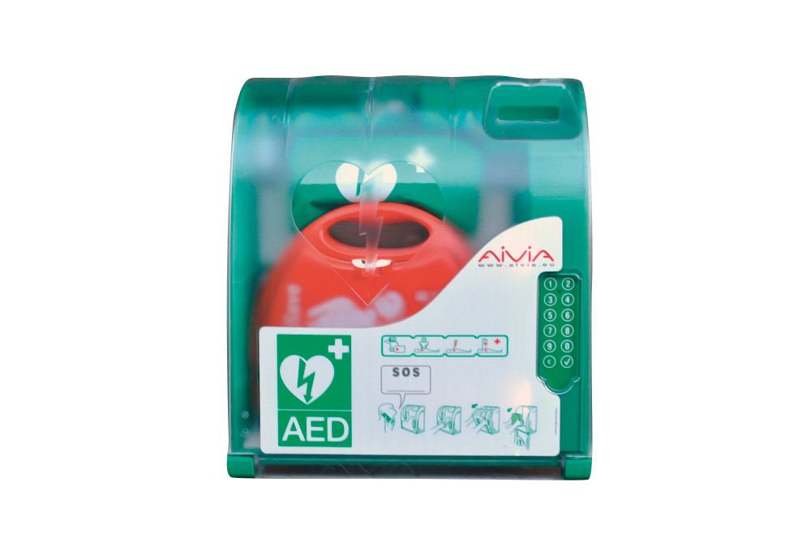
Defibrillointi
Kytke laite päälle ja noudata sen antamia ohjeita.
Laite neuvoo kiinnittämään elektrodit niissä olevien kuvien mukaisesti autettavan paljaalle rintakehälle.
Seuraavaksi elektrodien johto kiinnitetään laitteeseen, ellei se jo ole kiinni.
Laite analysoi rytmin, minkä jälkeen se joko suosittelee tai ei suosittele iskua. Tämän jälkeen laite neuvoo aloittamaan tarvittaessa elvytyksen.

Slide 37
Verenvuoto
Aseta verta vuotava uhri makuulle. Nosta vuotava raaja ylös.
Tyrehdytä verenvuoto painamalla vuotokohtaa sideharsolla, kankaalla tai tarvittaessa vain kädellä. Tee vuotokohtaan paineside:
– Paina haavaa koko ajan.
– Aseta haavalle suojaside.
– Laita suojasiteen päälle painoksi mitä käsillä on: siderulla, tiukaksi rullattu lapanen, sileä puunkappale.
– Kiinnitä suojaside ja paino joustositeellä tai muulla kankaalla. Valmis paineside pysyy tukevasti paikallaan, mutta se ei saa kiristää.

Slide 38
Sokki
Verenkierron vakava häiriötila, aiheuttaa hapenpuutteen elimistössä, voi kehittyä nopeasti.
Siihen voi olla monia syitä:
suuri verenvuoto
vaikea murtuma
palovamma
nestehukka
sydäninfarkti
voimakas allerginen reaktio
kipu
järkytys

Slide 39
Sokin oireet ja ensiapu
Syke on nopea ja heikosti tunnistettavissa.
makuulle jalat koholle
Hengitys on tihentynyt.
pidä hengitystiet auki
Iho on kalpea ja kylmän hikinen.
suojaa kylmältä, eristä kylmästä alustasta
Henkilö on levoton, tuskainen tai sekava.
rauhoita puhumalla, koskettamalla
Janontunne, suu on kuiva.
ÄLÄ anna juotavaa
Tarkkaile potilaan tilaa ja odota apua.
käännä tarvittaessa kylkiasentoon, tarvittaessa elvytys

Slide 40
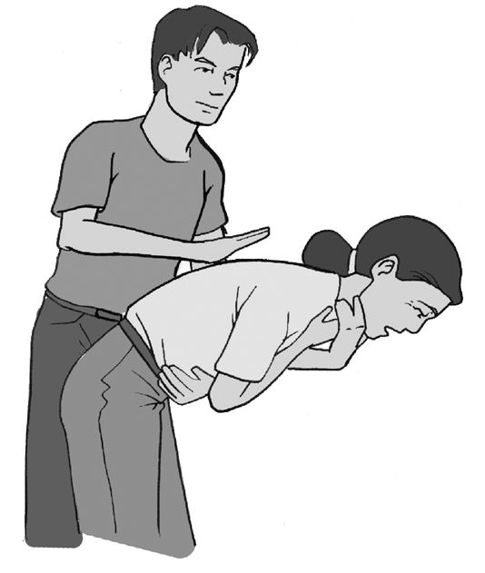
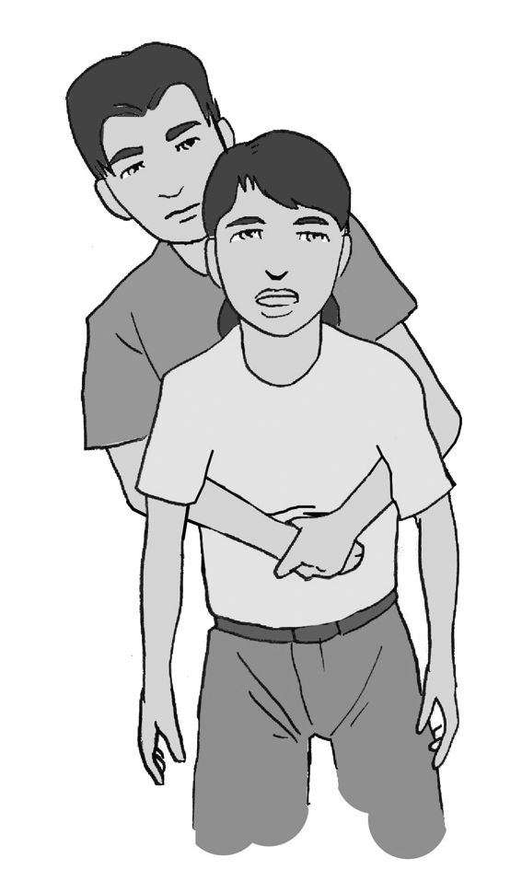
Vierasesine hengitysteissä
Oireena tukehtumisen tunne, yskiminen
Lyö lujasti avokämmenellä lapaluiden väliin, käske yskimään.
Heimlichin ote: mene potilaan taakse, kädet kainaloiden alta palleaan toinen käsi nyrkissä toisella kiinni nyrkistä, nykäise itseesi päin, toista tarvittaessa, vain hätätilanteessa koska voi murtaa luita tai aiheuttaa rytmihäiriöitä sydämeen

Slide 41
Painelupuhalluselvytys
TUNTEET
Millaisia tunteita voi herätä? Miten ne vaikuttavat toimintaan?
TAJUNNAN JA HENGITYKSEN TARKASTAMINEN
Miten toimitaan? Milloin ihminen on tajuton? Miten tukehtuminen estetään?
Aurinkoisena kevätlauantaina suositun lenkkeilyreitin varrella on maassa selällään makaava, liikkumaton ihminen.
PAINELUELVYTYS
Miten toimitaan?
Mitä pitää huomioida? Entä jos henkilö olisi lapsi?
PUHALLUSELVYTYS
Miten toimitaan?
Mitä pitää huomioida? Entä jos henkilö olisi lapsi?

Slide 42
Sokin ensiapu
EHKÄISY
Asenteet, säännöt, vastuu, valvonta
TUNTEET
Millaisia tunteita voi herätä? Miten ne vaikuttavat toimintaan?
Miten lohduttaa autettavaa?
ONNETTOMUUSTILANNE Miten toimitaan? Mitä huomioidaan? Kuka tekee ja mitä?
Olet menossa perheen kanssa serkun lakkiaisjuhlaan. Yhtäkkiä äiti jarruttaa voimakkaasti. Tien poskessa on tieltä suistunut auto, jonka vieressä on nuori mies. Hän vaikuttaa sekavalta, tuskaiselta ja valittelee janoa. Hänellä ei näy ulkoisia vammoja.

Slide 43
Painesiteen tekeminen
JATKOHOITO
Riittääkö ensiapu?
Miten saa tarvittaessa ammattiapua?
EHKÄISY
Puukon käsittely, Yleisvointi: väsymys, nälkä Olosuhteet: Valoisuus, pimeys
HAAVA
Tutkiminen, puhdistaminen
Olette kavereiden kanssa Lapissa vaelluksella. Teette eräkämpällä puita. Kaverisi puukko lipsahtaa ja ranteeseen tulee iso runsaasti vuotava haava.

Slide 44
Itsehoito ja omahoito
Itsehoito = sairauksien ehkäisyä ja hoitoa kotikonstein
taito tunnistaa tavallisten sairauksien oireet sekä tietää hoito ja tilanteet, jolloin täytyy hakeutua terveydenhuollon pariin
taito lievittää oireita ja hoitaa lieviä sairauksia itsehoitolääkkeillä tai ilman lääkkeitä
Omahoito = pitkäaikaissairauden itsehoito lääkärin ohjeiden mukaan
sisältää usein lääkärin määräämää lääkehoitoa tai terveydenhuollon ammattilaisen neuvoja tai seurantaa
Lääkkeiden oikea käyttö
itsehoitolääkkeet = lääkkeet, joita saa apteekista ilman reseptiä
vain tilapäiseen käyttöön, selkeiden ja lievien sairauksien hoitoon
reseptilääkkeet = lääkkeet, joita saa apteekista lääkärin reseptillä
vaatii lääkärin diagnoosin, annostus voidaan määritellä yksilöllisesti
Lääkkeet vaikuttavat toisiinsa, joten usean lääkkeen yhtäaikainen käyttö on tärkeä varmistaa lääkäriltä tai apteekista.
Lääkkeitä tulee käyttää aina pakkauksen ohjeen tai lääkärin määräyksen mukaan.
Pitkäaikainen lääkkeen käyttö voi aiheuttaa haittavaikutuksia.
Notes:
Muistiinpanodioille on koottu tiivistetysti luvun 8 keskeiset sisällöt.

Slide 45
Yleisiä itsehoidon tapauksia
Kuume = elimistön lämpötilan nousu, reaktio tulehdusta aiheuttajaa vastaan
Kuume on merkki immuunipuolustuksen aktivoitumisesta.
Jos kuumeen syy on tiedossa (esim. flunssa), sitä voi alentaa itsehoitolääkkeillä.
Korkea kuume on syy hakeutua lääkäriin. Jos kuume ylittää 42 astetta, elintoiminnot ovat vaarassa.
Kipu = elimistön varoitusignaali; kertoo mm. vaurioista ja tulehduksesta kudoksissa
Jos kivun syy on selkeä ja vaaraton ja kipu on kovaa, sitä voi lievittää itsehoitolääkkeillä.
Jatkuva ja voimakas kipu on syy hakeutua lääkäriin.
Päänsärky = pään alueen kiputila
Tensio- eli niskajännityspäänsärky: johtuu niska- ja hartiaseudun jännitystilasta
Migreeni: sairaus, jossa on toistuvasti voimakkaita päänsärkykohtauksia
Lääkäriin pitää hakeutua, jos päähän on tullut vamma, kipu on äkillinen ja voimakas tai jos päänsärkyyn liittyy tajunnan häiriöitä tai niskajäykkyyttä.
Suun terveydestä huolehtiminen
hampaiden harjaus aamuin illoin fluoritahnalla ja hammasvälien puhdistus, säännölliset tarkastukset
suun terveys on keskeinen osa kokonaisterveyttä ja elämänlaatua
yleisiä sairauksia: karies, ientulehdus, parodontiitti, hammaseroosio
Notes:
Muistiinpanodioille on koottu tiivistetysti luvun 8 keskeiset sisällöt.

